Slide 1
QR code Correction
ver.01_0307
ver.02_0308
Ver.03_0314
Ver.09_0405

Slide 2
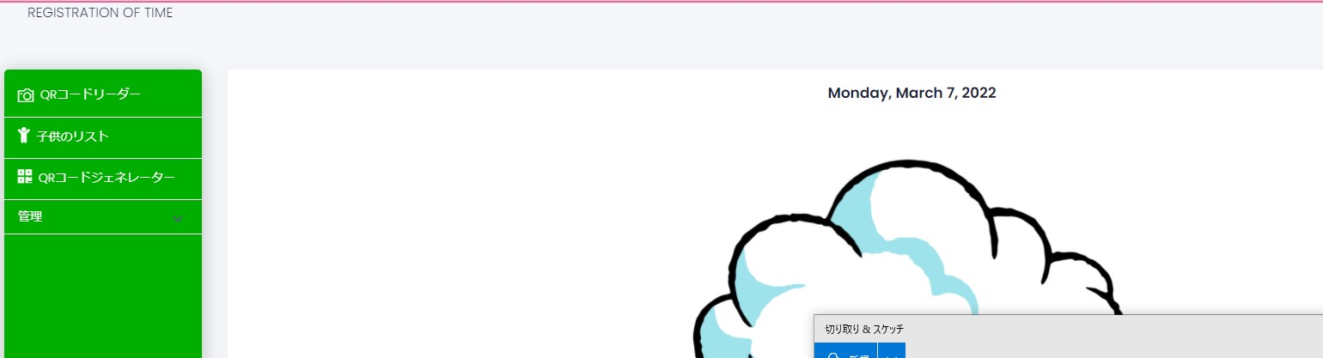
Change to Japanese style
yyyy年mm月dd日（月）
Are you able to convert English style to Japanese style?2March 7, 20222
Delete this title

Slide 3
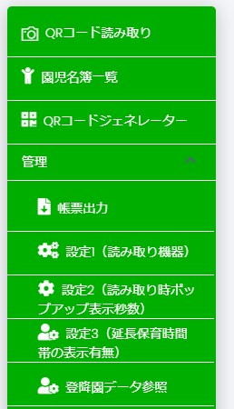
Menu text in JP
1
New Order and its JP texts
2
1 QRコード読み取り
2 園児名簿一覧
4 管理
9 登校園データ参照
5 帳票出力
6 設定１読み取り機器
7 設定２ポップアップ表示秒数
8 設定３延長保育時間帯の表示有無
3 QRコード作成
3
4
SORT
5
6
7
8
9

Slide 4

Day of week at QR code reading page
Pls add day of week description at the tail.
Day of week is necessary for Attendance book, Child Care Diary and others
（月）
（火）（水）（木）（金）（土）（日）
Mon.
Tues.
Wed.
Thur.
Fri.
Sat.
Sun

Slide 5
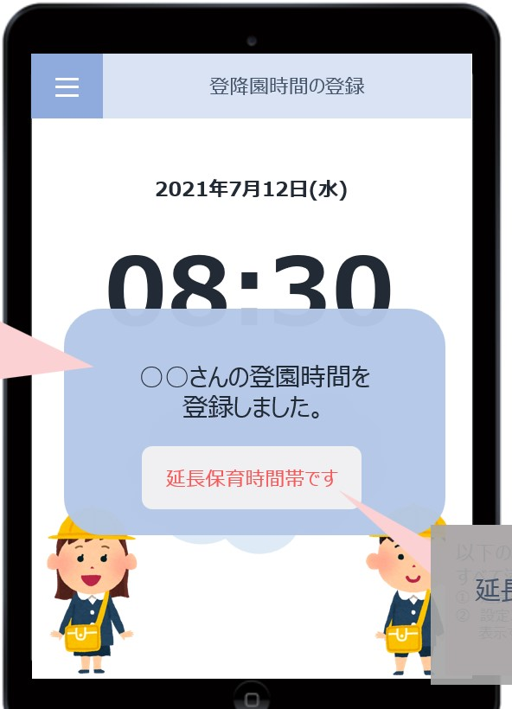
1. Reading result should be much larger 2. Teacher is able to read the code CONTINUOUSLY without getting back to menu every time
TIME, Comments description should be much larger.
Teacher uses her mobile phone in the morning, they are busy to check many children.
Font size should be decided according to mobile screen size
Also need to describe child’s name, its text is like this
“xxxさんの登園時間を登録しました。” means Boy xxx’s entry time is recorded.
Needlss to say, this JP text vary in entry/late/exit….
①QRコードを読み込んだ際に、ちっちゃく読み取りましたとの表示が出るようですが、 「何時何分に登園しました」という表示が大きく出ると思っていましたが？メッセージが小さすぎるのも 一因かも 「何時何分に登園しました」 は次回でも良いと思います
②一人の園児を読み取ると、雲の画面に戻ってしまいます。連続読み取りは可能でしょうか？私のやり方の問題でしょうか。このあたりが、メッセージ表示時間と関係しています

Slide 6
Karan 02:56 on March 11
@Oil these are the following points which we are showing you in demo.
1. Rearrange the Side menu order.
2. Add day of the week at the end of the date on QR Code Reader screen.
3. Teacher can be able to read the code continuously without getting back to menu screen.
4. Result (Alert) should be in big font.
5. Display In and out time of the child on List of children screen. ←Not confirmed
6. Add confirmation functionality on list of children screen. ←Not confirmed
7. Teacher saves attendance status and attendance details from list of children screen. ←Not confirmed

Slide 7
Correction
1. Pop up time default 5 seconds is not set well.
We cannot check if how secs is set.
Read the wrong QR code, no reaction ← this can be implemented at last version?
Read the given code, pop-up shows endless loop
Read the given code,name, time do not come out
Teacher is able to read the code CONTINUOUSLY without getting back to menu every time this is not solved yet.
Also camera does not work at 2nd time
Camera does not work in tablet, iPad some time
初期値は５秒でしょうか？ 確認しても現在値がわからず ② ①で設定していないのか、誤ったコードを読んでも 無反応 ③ 正常コードを読み込んだら Pop up が無限ループになる ④ 読み込んだ際のメッセージに 名前や時間が出ていない ⑤ 連続読み込みができない 、 ２回目はカメラが起動しない ⑥ ⑤と関係があるのか？カメラが起動しないことがある(iPadでテスト)

Slide 8
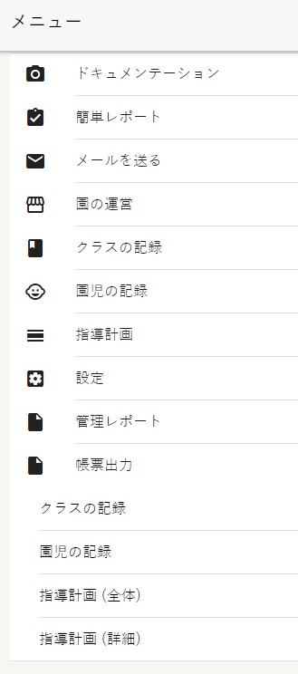
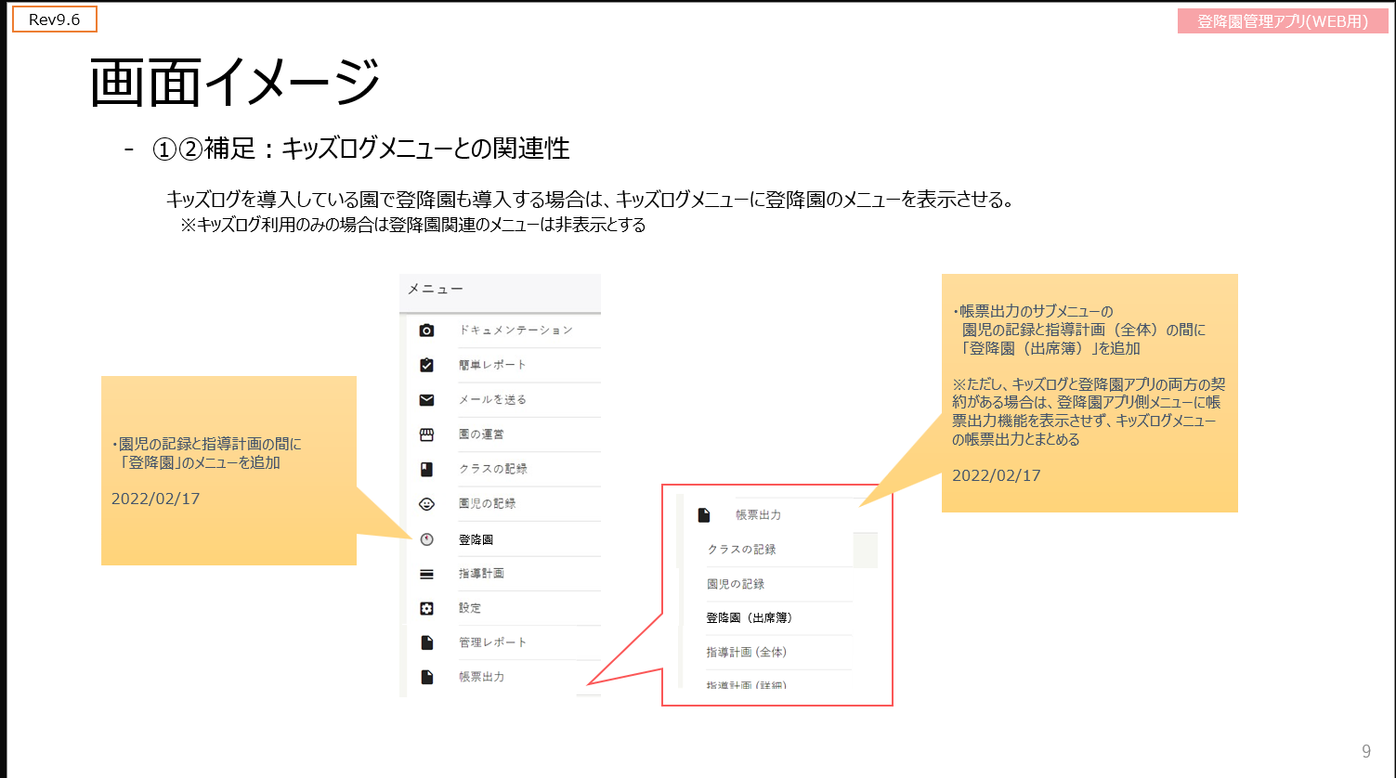
Insert here sub menu “登降園（出席簿）”attendance book

Slide 9
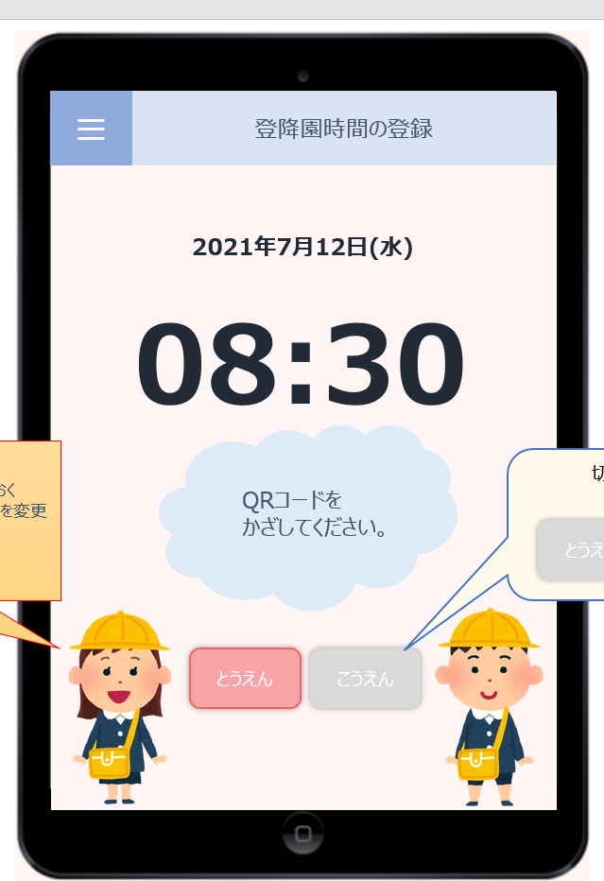
Correction on demo dated last Friday
1. Time description MUST be JP time UTC+9
2 Describe date, day of the week
3. Time description should be 24 hours like 16:30, not 4:30pm
4. Time description should be much larger than the current
Add ‘とうえん’(entry), ‘こうえん’（exit）button ← you see the design image at page 10.
On Entry, if we wrongly scan the same code twice, demo turns to ‘こうえん’（exit）at once. Please fix this and configure 10 minutes interval between ‘とうえん’(entry), ‘こうえん’（exit）
we want to have demo about the following page 10 – 14, this Wednesday.
日本時間で登録されない
登園後、すぐに退園になる ここは インターバルが必要ですね
③ 一覧からの欠席などは これからですね
④ 日付、 時間 文字の大きさが仕様書 は大きいのですが 今は小さい
④ 日付、 時間 文字の大きさが 仕様書 は大きいのですが 今は小さい
⑤ 読込インターバルを １０分とするか、 とうえん こうえん ボタンの追加をお願いします このまま３月末になりそうで 最低でも 登園、退園 できる必要があります

Slide 10



画面イメージ
≡
登降園時間の登録
- ④QRコード読み取り画面（1/2）
2021年7月12日(水)
08:30
・イラストは、現在のものを暫定版とし、変更できるようにしておく
・イラストはQRコード読取画面（左記画面）にあるもののみを変更可能として実装する
2022/02/14
QRコードを
かざしてください。
切り替えイメージ
とうえん
こうえん
These illustration can be changed by administrator
とうえん
こうえん
・登園、降園ボタンで切り替え
・再登園～は1次リリース対象外
2022/02/13
Add button
Entry/Exit
10

Slide 11
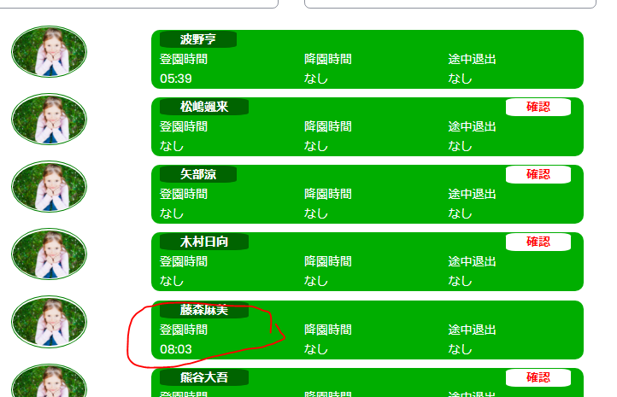
Correction 1 on demo March 24
1. click on Exit, then scan, time is registered as Entry
2.Time is not JST
Time description should be UTC+9

Slide 12
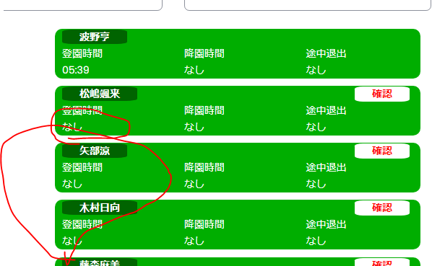
Correction 2 on demo March 24
Choose Entry button, time is not described at all.
(see the shot)
But choose on Exit, then scan, time is registered as Entry time.
2. Choose ‘Absent due to illness’ in one child, all children has the same reason.
This is not fixed in the last demo.
March 25, 2022

Slide 13
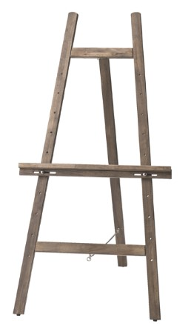
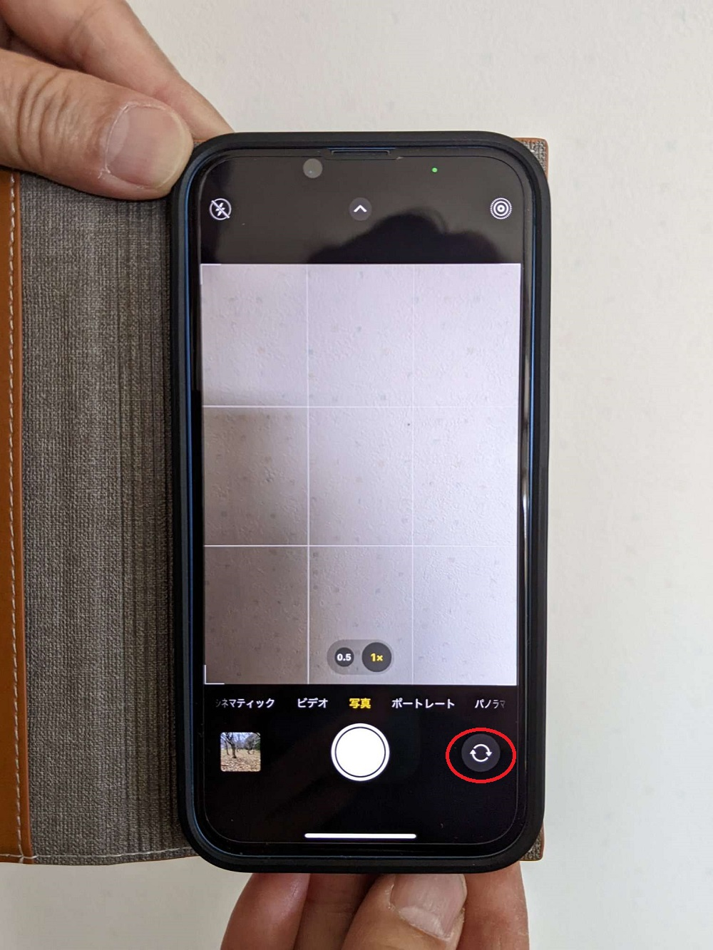
Improvement 1 on demo March 25
Device camera - Inward, Backward Setting
Users usually use thus:
iPad put in the stand , so camera is used inward.
(Child shows his QR code toward iPad)
Smart phone in hand, so camera is used backward
(Teacher reads child’s QR code with smart phone in her hand)
Create the code with which User is able to change Inward, Outward.
You can find this code in Javascript easily in forum.
現場から要望 カメラを 外向き、内向き 切り替えられるようにして欲しい そうです 設置型 iPad の場合は 内向きカメラ 、職員iPhone は外向きカメラ となります これは 一度設定したら 記憶し続ける必要があります
<Button text in JP>
Camera settings :カメラ設定
Inward 内向き
Backward 外向き

Slide 14
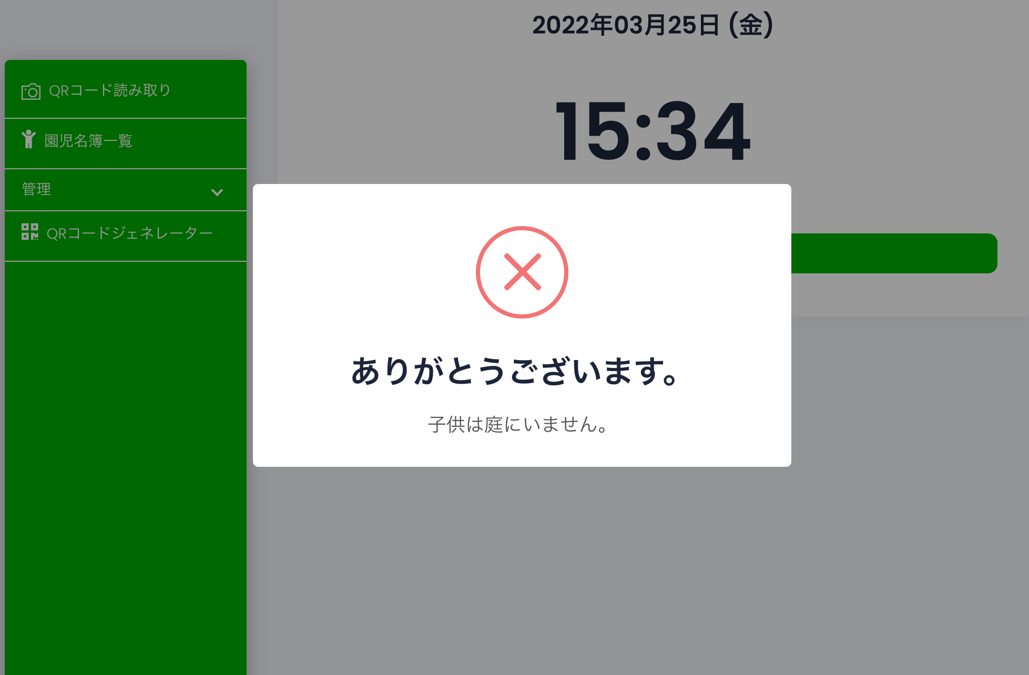
Translation
1. Kid is already check in at xx:xx. Please check out first.
既に記録されています
2. Kid is not checked in the garden please check in first.
登園していません
3. Check out is not possible within 10 mins of check in. please try after x minutes.
約10分間隔をあけて下さい
4. Check in is not possible within 10 mins of check out. Please try after x mins
約10分間隔をあけて下さい
This translation is FINAL, which was supplied by them just now.
March 25 19:00JST

Slide 15
画面イメージ
≡
登降園時間の登録
- ④QRコード読み取り画面（2/2）
POP-up message
Pls read in details
QRコードを読み込み、
ポップアップでメッセージを表示する
- 表示時間は2秒（デフォルト）
設定で1～5秒までを選択可能
- ○○さんは、登録されているニックネーム
１．QRコードを正常に読み込めた場合
・登園ボタン選択時
- ○○さんの登園時間を登録しました。
・降園ボタン選択時
- ○○さんの降園時間を登録しました。
２．QRコードを読み込めなかった場合
・以下のようなエラーメッセージを表示
- ユーザ登録がありません。
- QRコードが認識できません。
- 再スキャンしてください。
- ネットワークに接続されていません。
３．二重登録の場合
・以下のようなエラーメッセージを表示
- 既に時間が登録されています。
2021年7月12日(水)
08:30
○○さんの登園時間を
登録しました。
Successfully could read the code
On entry
‘XXX’s entry time is recorded successfully’
On Exit,
‘XXX’s exit time is recorded successfully’
2. Failed reading
‘Found no record of this child’
‘Failed to read the code’
‘please scan again’
‘Not connected to WIFI’
3. Wrongly scan twice
‘Already scanned successfully’
March 25 15:15
QRコードを
かざしてください。
延長保育時間帯です
延長保育時間帯表示は
対象外
以下の条件①②を
すべて満たすときのみ表示
① 延長保育時間帯
② 設定3（延長保育時間帯の表示有無）で
表示するを選択
とうえん
こうえん
15

Slide 16
Correction 3 on demo March 24
I do not know where this comes out, but delete this text meaning ‘Child is not in the garden’.
We see this popup here
2. Kid is not checked in the garden please check in first.
登園していません

Slide 17
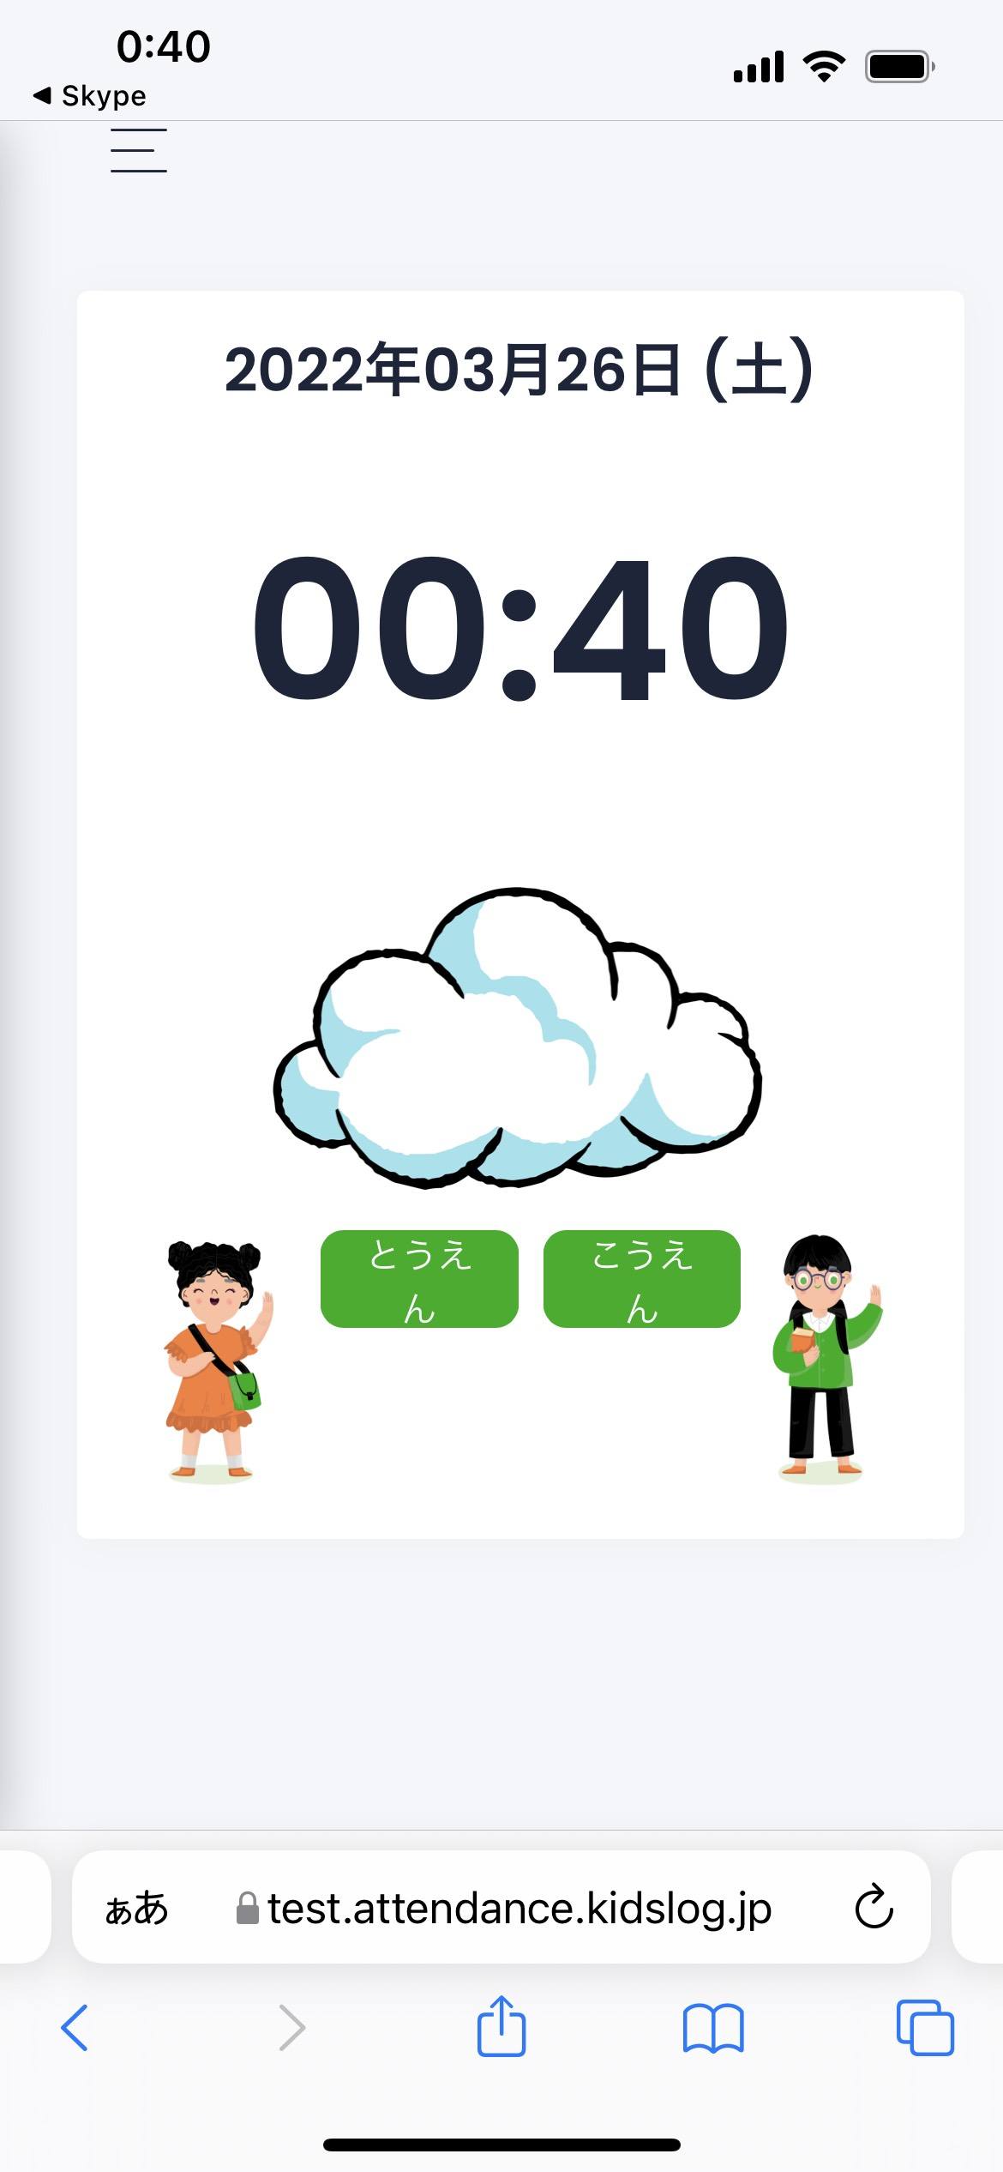
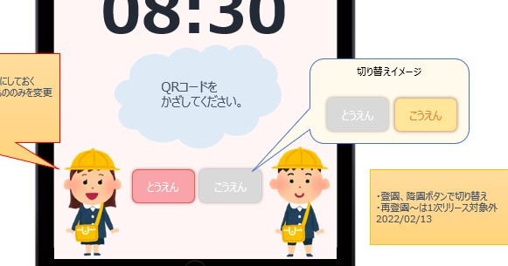
Correction 3 on demo March 24
entry/exit button-
beside of button color,
1. enlarge button size a bit
2. downsize text font size by one point
Image is in iPhone 13 of mine
Then in mobile, it looks better.
Color of entry/exit button
Change the color like the above

Slide 18
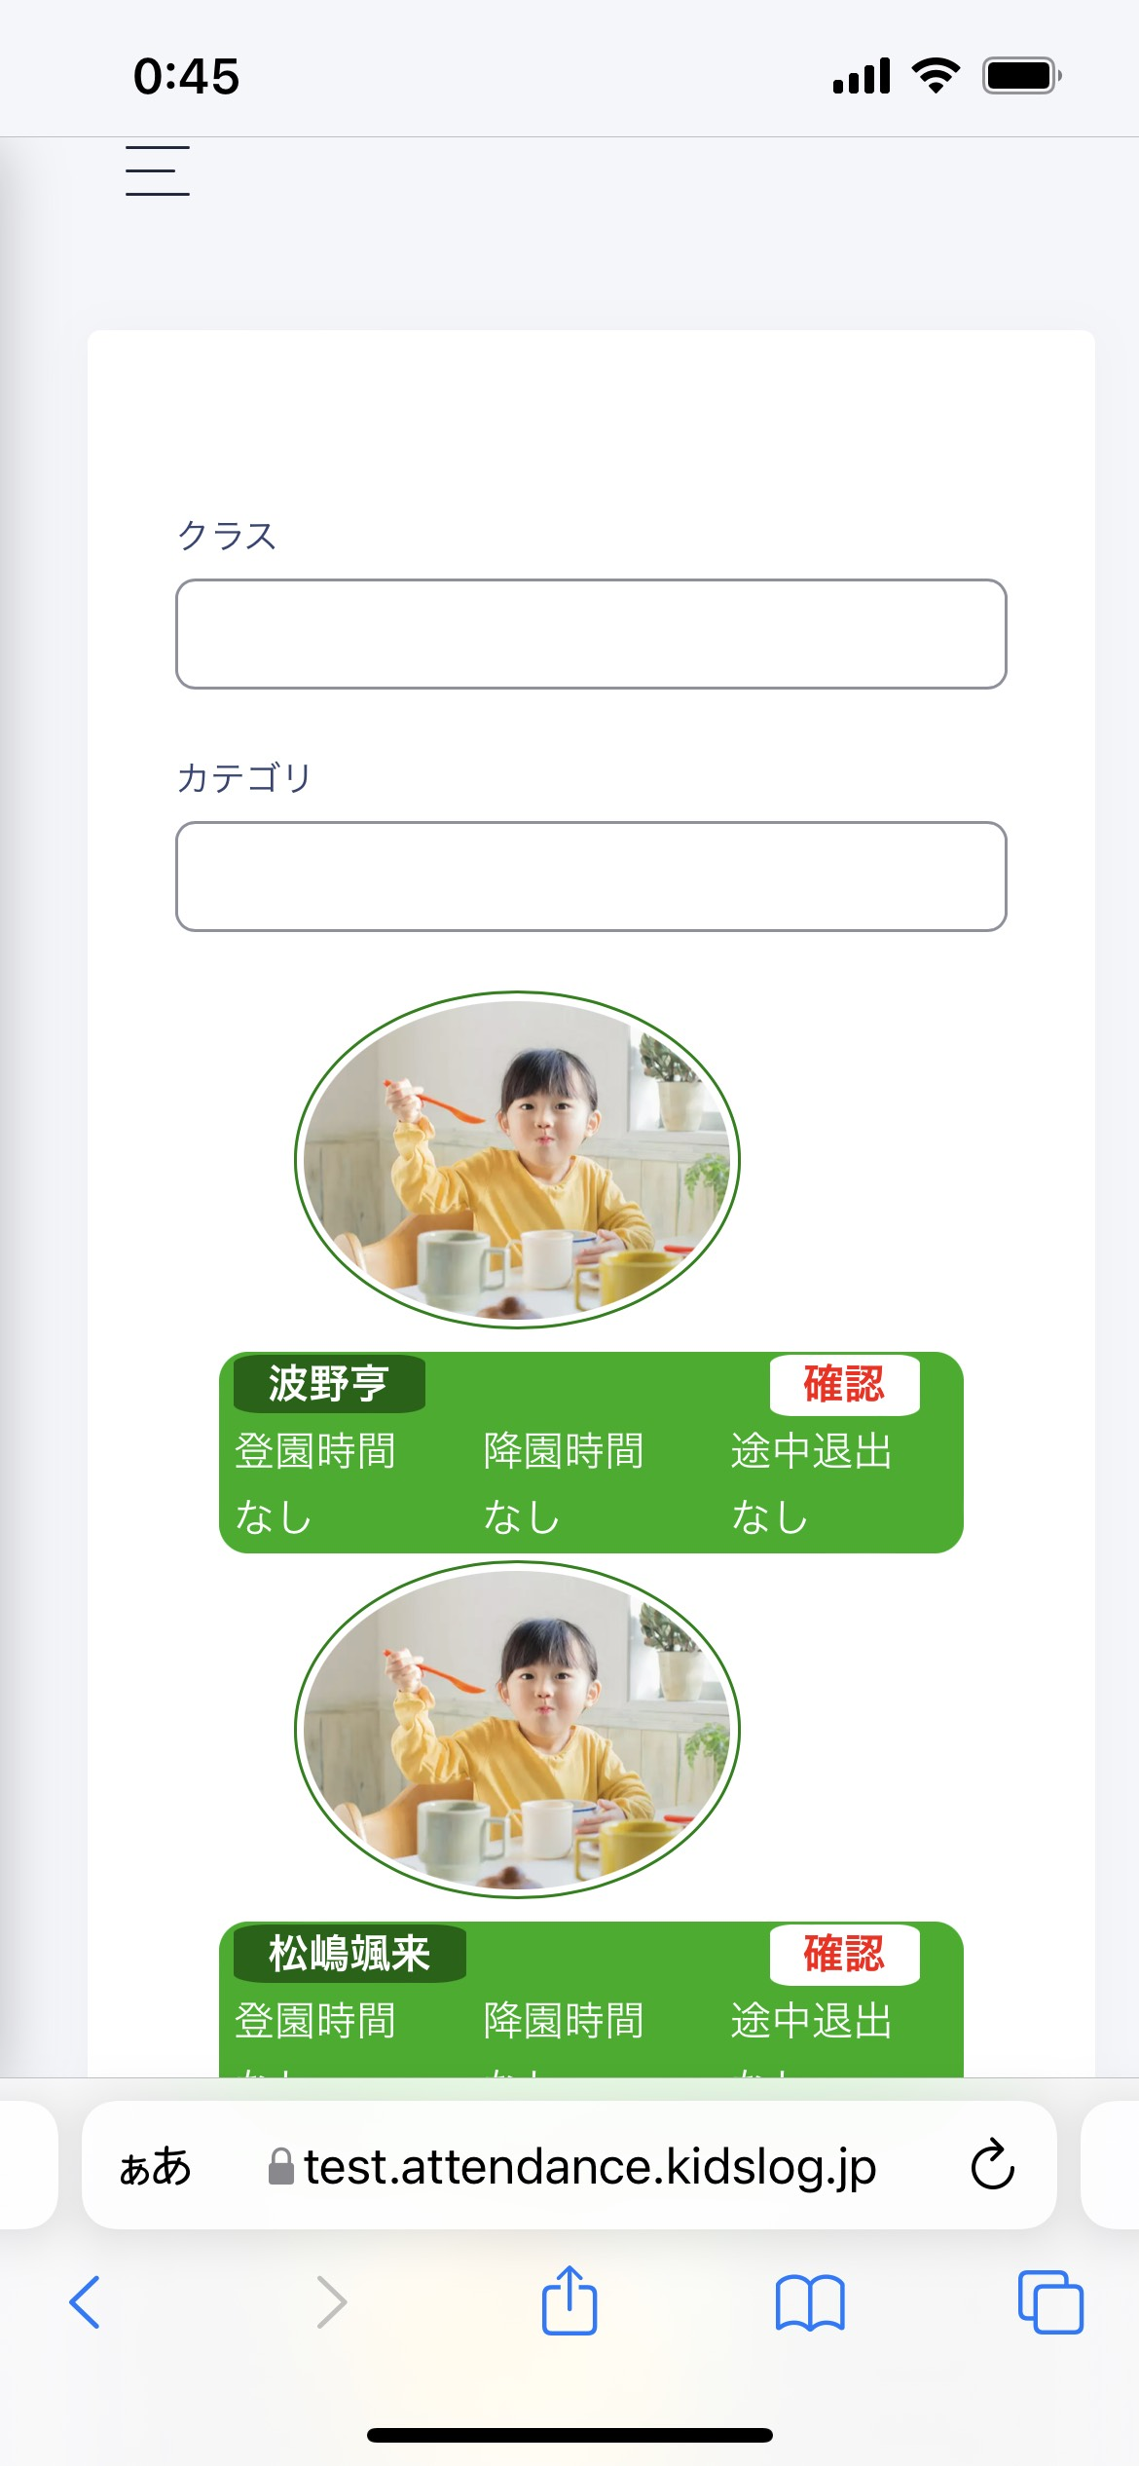
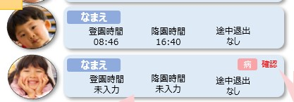
Correction 3 on demo March 24
View on iPhone13
This is screen of iPhone 13.
Looks bad coz ‘plate’ is too long.
Appearance should be the above
Please urgently adjust
This is screen of iPhone 13.
Looks bad coz ‘plate’ is too long.
Appearance should be the above.
Please urgently adjust
This looks like the app is pasted on the screen.
Look closely, the color screen is slightly darker than app.
I have never seen like this.
March 27

Slide 19
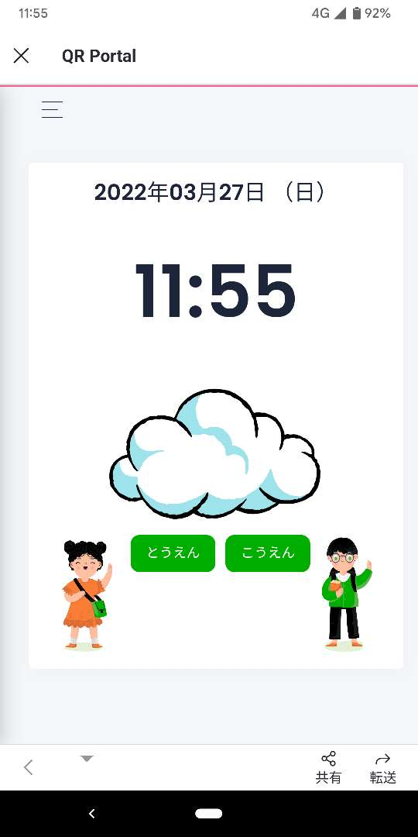
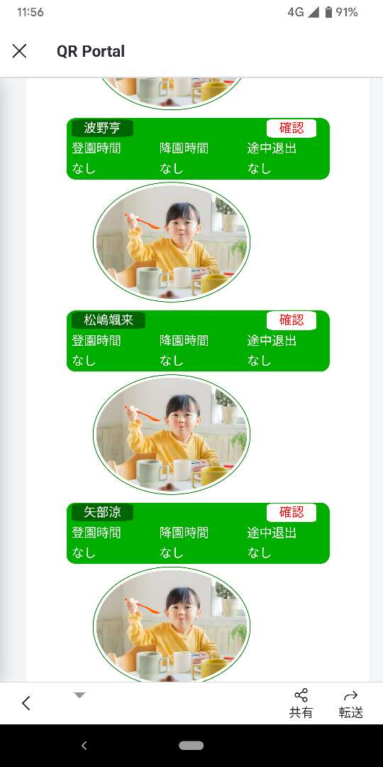
Correction 4
View on Google pixel
Need to adjust
This looks like the app is pasted on the screen.
Look closely, the color screen is slightly darker than app.
I have never seen like this.
March 27

Slide 20
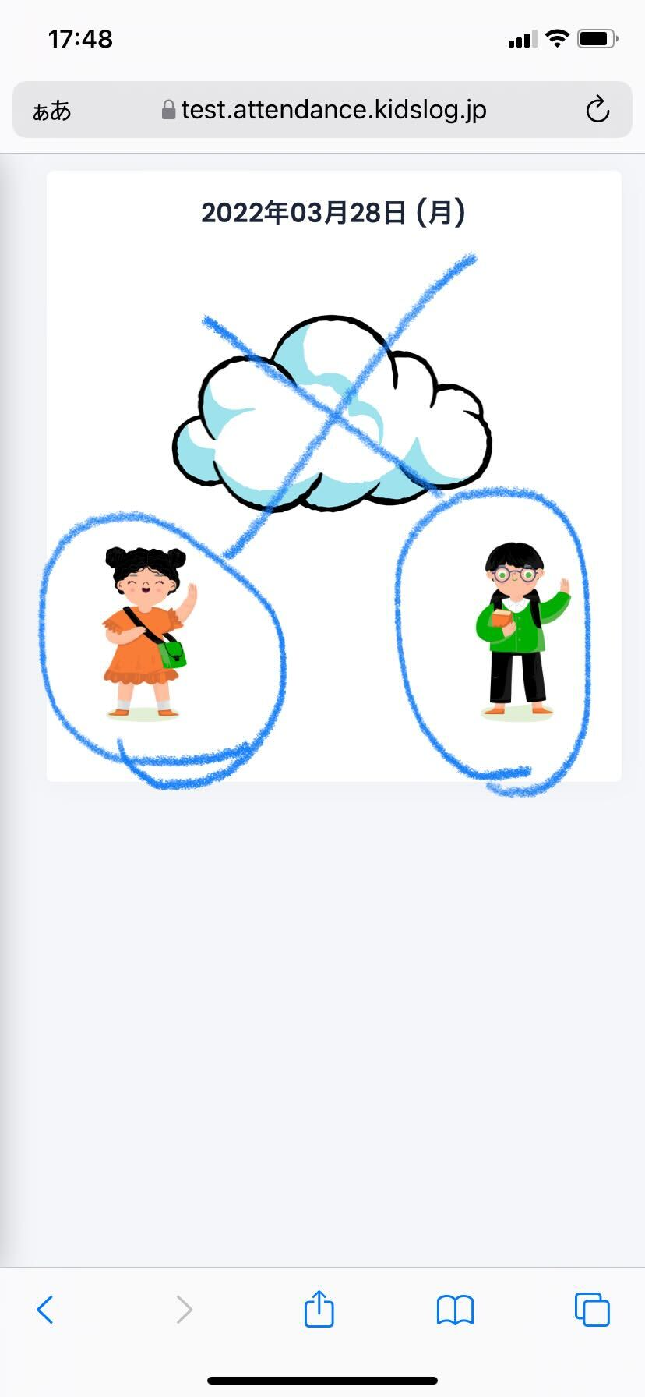


Change the illustration
Just remove the cloud
Replace with these boy and girl.
But this is not final, they are making new illustration

Slide 21
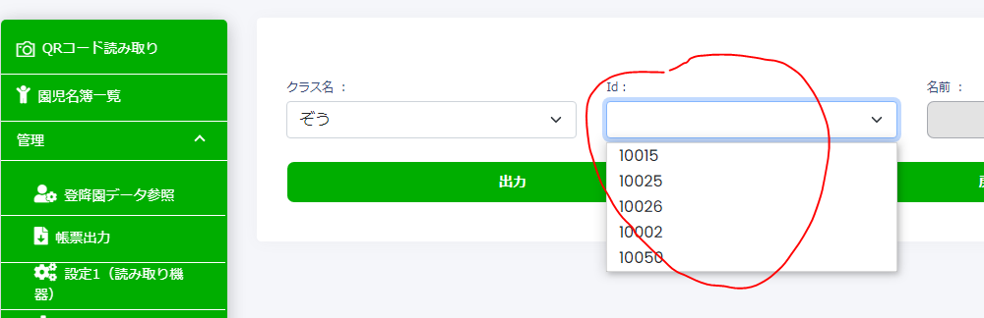
Correction 5-1
We choose Child name here, not ID.
You have to look into next page.
Pls create the details as per next page
IDではなく、名前で選択をお願いします 不足している条件項目あり 仕様書P２１ 通りになっていません
IMPORTANT
Please look into requirements next page.
It looks like you missed that page

Slide 22
Correction 5-2
≡
帳票出力
テンプレと紐づけて
出力画面を更新
画面イメージ
- ⑧帳票出力画面（1/2）
Excel, pdfが選択可能
帳票出力 (ファイル出力)
※Kidslog導入園は
Kidslogから帳票出力
2022/1/14
出力形式
Excel（.xlsx） ▼
カテゴリは、以下のとおりとする
- クラス（×○組、△△組、…）
- 職員
- その他関係者
出力対象
×○組 ▼
鈴木 太郎 ▼
出力期間
・左記のカテゴリで選択した対象から
複数選択が可能
・選択したカテゴリの対象すべてを選択する場合
選択肢「すべて」を選択できるようにする
※ただし権限に応じて選択不可
2021年 ▼
07月 ▼
・出席簿帳票出力は2,3パターンがある
・1次リリース対象のスコープとしては、代表的な1案を実装してほしい
→代表的な1案のテンプレは田中様より展開される
2022/02/14
戻る
出力
22

Slide 23
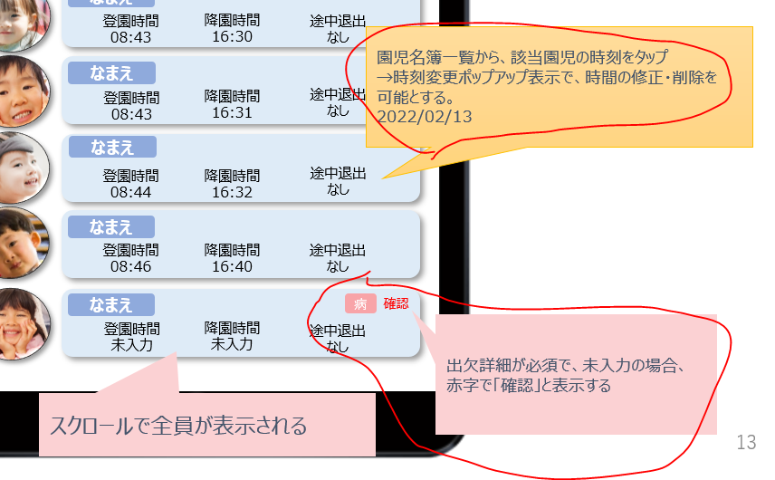
Correction 6 - 2 functionalities are not implemented yet
Tap Child’s name, then we can edit/delete time
Text : 確認 in red comes in sight, if absence/ attendance reason is entered.

Slide 24
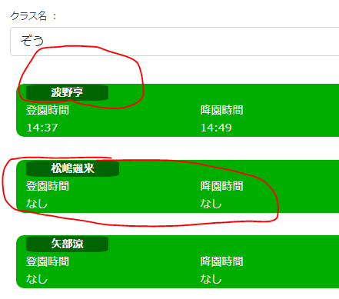
Correction 7 This is heavy bug
Could register 1st child, but time cannot be registered at the next child, additionally we see the message ‘please try 10 mins later’ when we try to scan again.
１人目は 登録できたが 2人目は 登園時間が でない 再度QRコードを読むと 「１０分空けて下さい」となるので 内部的には 登録されています

Slide 25
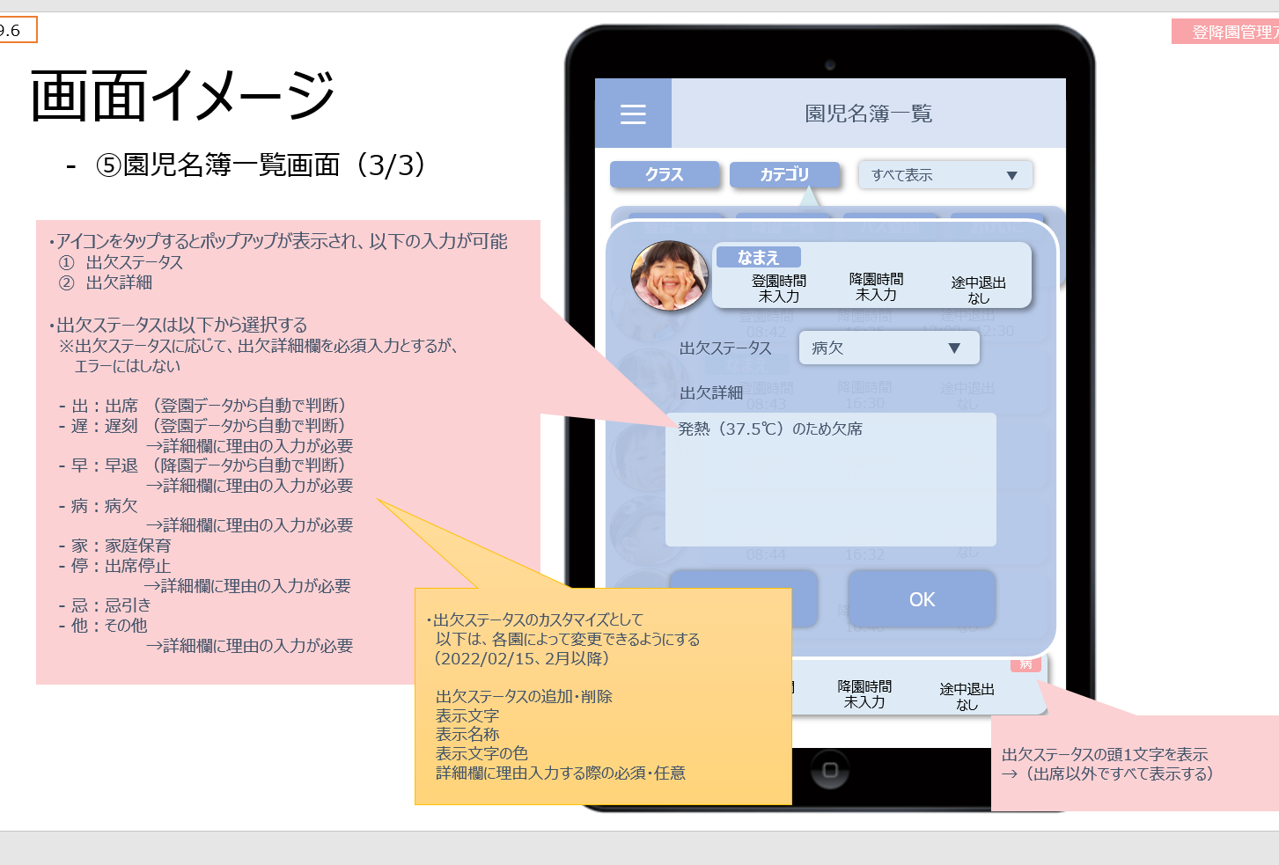
Correction 8
Neither design nor functionality is different from requirement.
It seems you do not understand this page well.
画面イメージも 動作も 違います

Slide 26
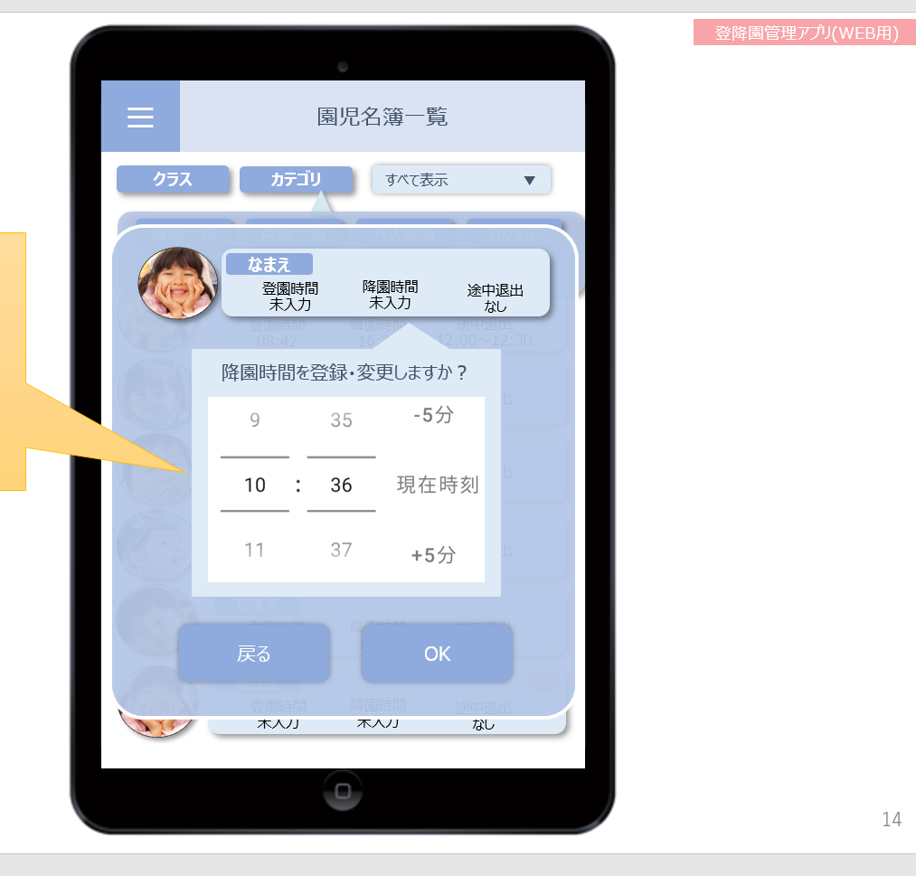
Correction 9
Unable to change the time.
Please adjust
時間を調整できない

Slide 27
Correction 10 Attendance book
You must not show this to the client.
This is not different from attendance book format at all.
Deploy Attendance book
現在の帳票出力は デバッグ用ですよね？ 仕様書と全く異なりますので

Slide 28
Correction Absent due to illness is not described

Slide 29
Correction Not possible to edit at two places

Slide 30
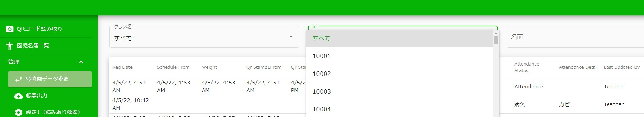
Correction
As you know these 3 are Filter criteria.
This is CATEGORY.
Pls change the text from id to ‘カテゴリー’.
But this is out of implementation this time.
No description here at all.

Slide 31
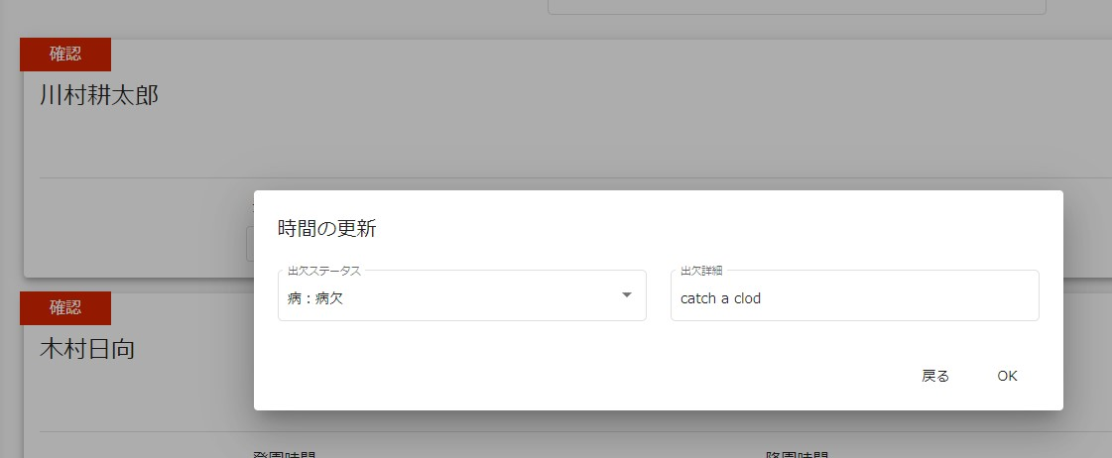
Adjustment-Unable to save the status & its reason
Unable to save

Slide 32
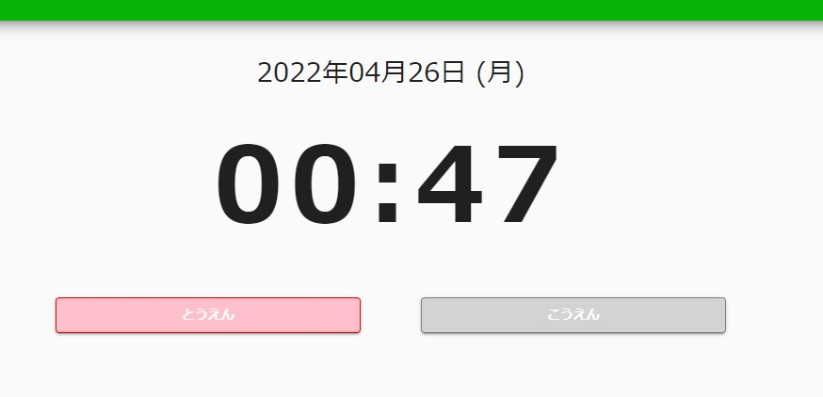
Correction - the current day of week is wrong
Adjust day of week description
4月26日（火）
4月27日（水）
|
|
日 Sunday
月 Monday
火 Tuesday
水 Wednesday
木 Thusday
金 Friday
土 Saturday

Slide 33
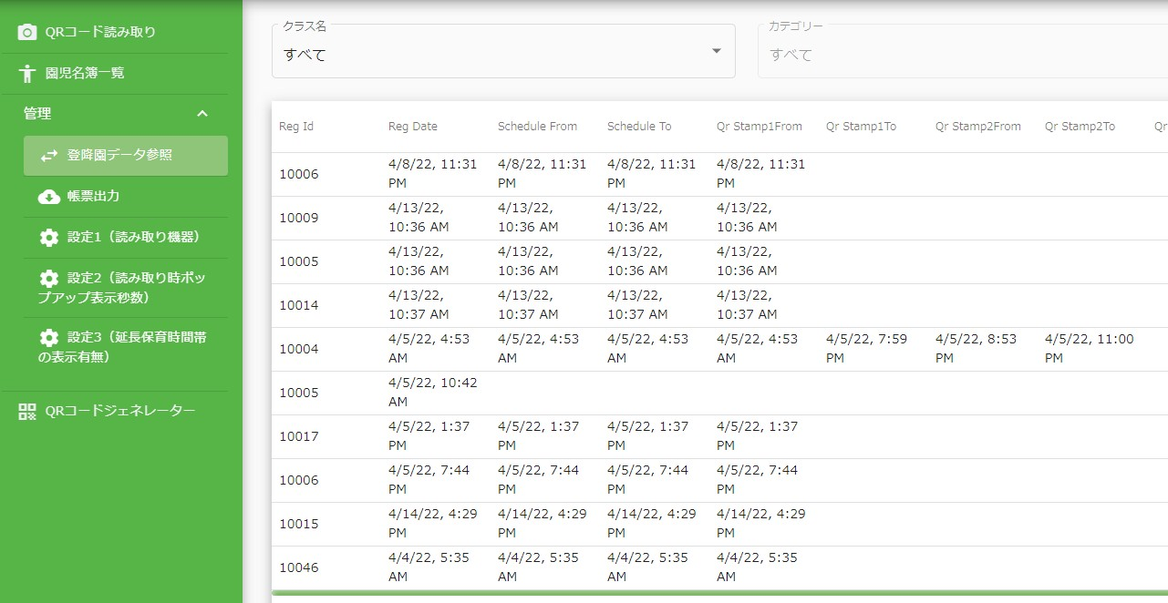
Attendance Book 01 Add ‘child name’ & ‘ID’ in this table https://test.main.kidslog.jp/attendance/entry-exit April 27

Slide 34
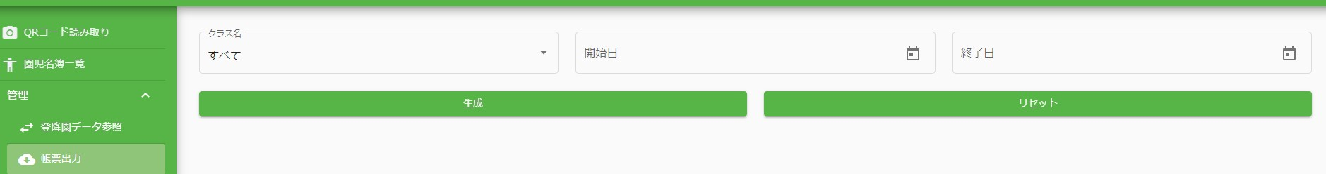
Attendance Book 02 - OUTPUT https://test.main.kidslog.jp/attendance/form-output April 27
What do we output here?
We choose 4 conditions below then output
帳票形式
出力形式
出力対象
出力期間
Class, child
Excel, pdf
Class+name
Year+ month
Read next page too

Slide 35
Texts
帳票形式 required book
クラス出席簿 class attendance book
個人出席簿 child attendance book
≡
帳票出力
- ⑧帳票出力画面（1/2）
Texts:
出力形式 output format
Excel, pdf
帳票形式
クラス出席簿 ▼
Texts:
出力対象 output target class or child
Left- Registered class name
Right-
Child name
出力形式
・左記のカテゴリで選択した対象から
複数選択が可能
→クラス出席簿の場合は選択肢「すべて」のみで
よい（2022/02/17）
・選択したカテゴリの対象すべてを選択する場合
選択肢「すべて」を選択できるようにする
※ただし権限に応じて選択不可
Excel（.xlsx） ▼
出力対象
×○組 ▼
鈴木 太郎 ▼
Texts：
出力期間 period
Left- year 2022年、2023年…..
Right- 13 alternatives
全て
1月
2月
3月
4月
5月
6月
7月
8月
9月
10月
11月
12月
出力期間
2021年 ▼
07月 ▼
・左記で選択した対象年から対象月を選ぶが、
個人出席簿の場合は選択肢「すべて」のみで
よい（2022/02/17）
・選択した対象年のすべての月を選択する場合
選択肢「すべて」を選択できるようにする
※ただし権限に応じて選択不可
This page is
Attendance Book 02
戻る
出力
35

Slide 36
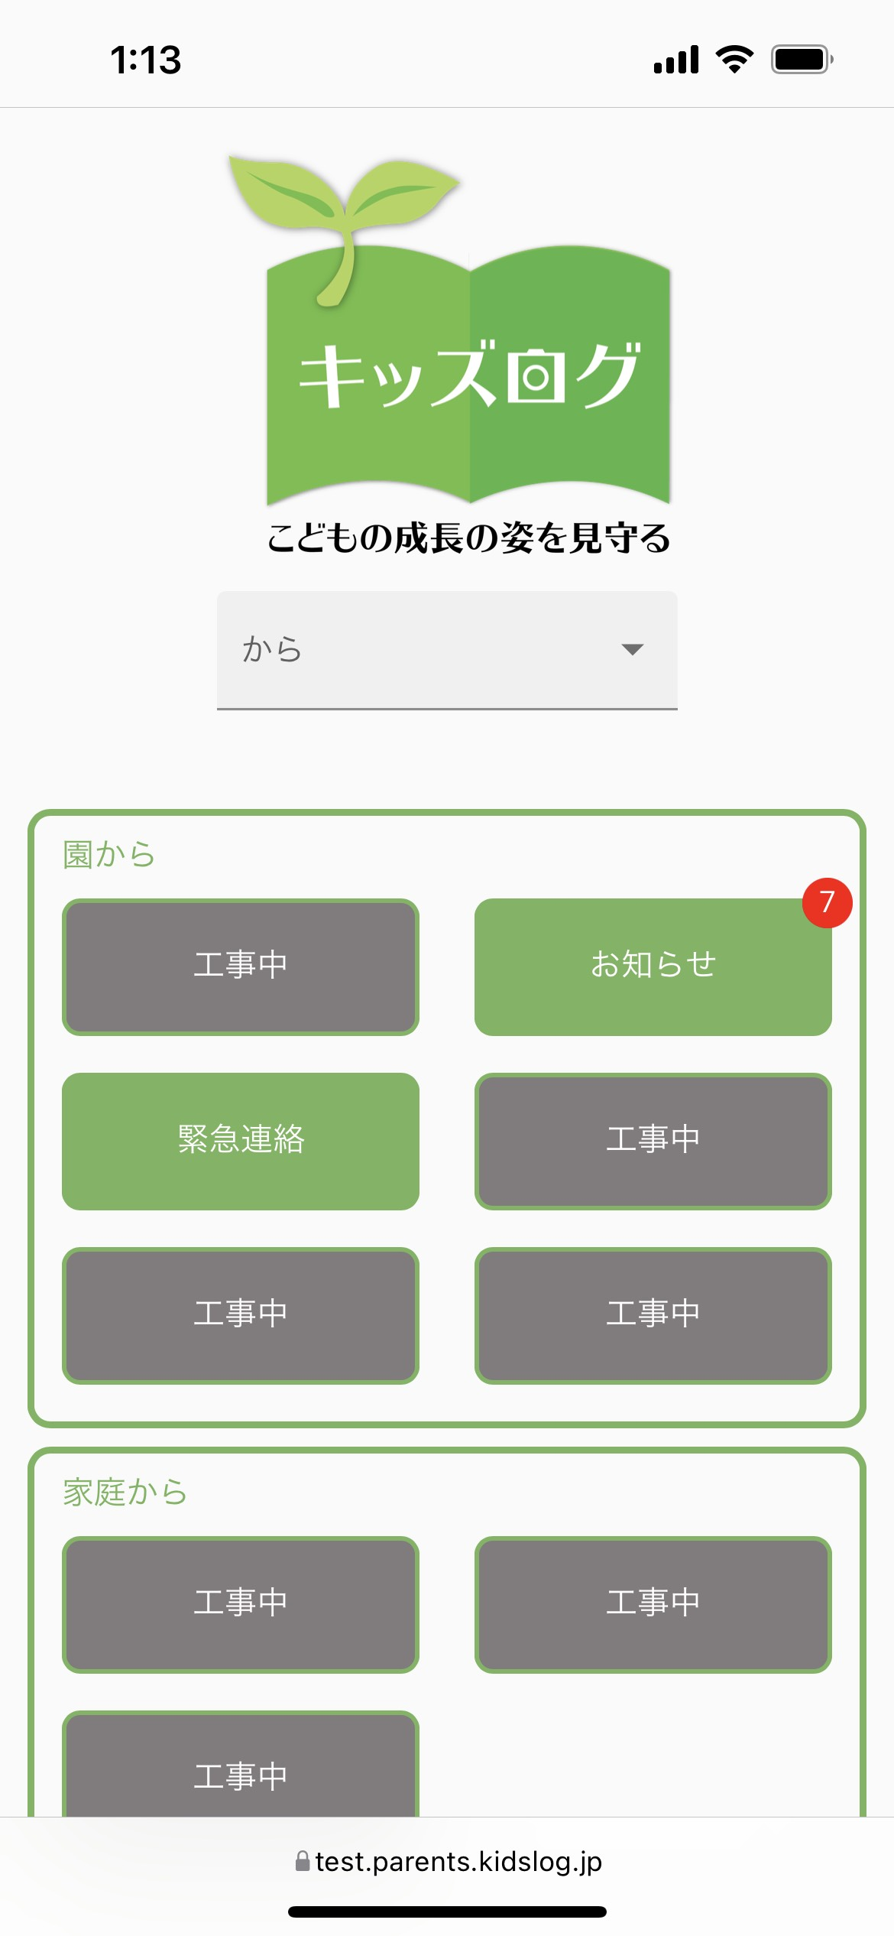
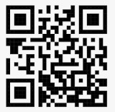
QR code at the top screen in Parent portal-- First of all, restore the old menu text 1. login 2. tap that menu 3. child’s QR comes out at the center of screen
Tap here

